Slide 1







Tiểu học gia thụy
Môn Tin học
Giáo viên: Trịnh Thị Thanh Dung

Slide 2

KHỞI ĐỘNG

Slide 3




BÀI CŨ:
Biểu tượng sau có chức năng gì?
A. Thay đổi hướng giấy
B. Thay đổi màu nền
C. Tạo đường viền cho văn bản
Đáp án: C
8
9
5
4
2
7
6
3
10
1
HẾT GIỜ

Slide 4
TIN HỌC
Bài 4:
ĐỊNH DẠNG TRANG VĂN BẢN
ĐÁNH SỐ TRANG TRONG VĂN BẢN (T2)

Slide 5
Thứ sáu, ngày 19 tháng 10 năm 2018
Bài 4: ĐỊNH DẠNG TRANG VĂN BẢN
ĐÁNH SỐ TRANG TRONG VĂN BẢN
2. Đánh số trang
Khi nào em cần đánh số trang?
Khi văn bản có nhiều hơn 1 trang, em cần đánh số
trang cho văn bản để tiện theo dõi và tìm kiếm

Slide 6

Bài 4: ĐỊNH DẠNG TRANG VĂN BẢN
ĐÁNH SỐ TRANG TRONG VĂN BẢN
2. Đánh số trang
Đọc thông tin trong sách giáo khoa, thảo luận nhóm theo bàn: Để đánh số trang cho văn bản ta thực hiện những thao tác nào?

Slide 7


Bài 4: ĐỊNH DẠNG TRANG VĂN BẢN
ĐÁNH SỐ TRANG TRONG VĂN BẢN
2. Đánh số trang
1. Chọn thẻ Insert
2. Chọn lệnh
Page Number

Slide 8
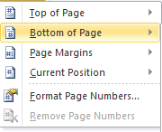
Bài 4: ĐỊNH DẠNG TRANG VĂN BẢN
ĐÁNH SỐ TRANG TRONG VĂN BẢN
2. Đánh số trang
Phía trên của trang
Bước 1: Chọn Insert
Bước 2: Chọn Page Number, chọn Bottom of Page để chọn vị trí số trang ở phía dưới của trang
Bước 3: Chọn vị trí số trang trong hộp thoại simple

Slide 9
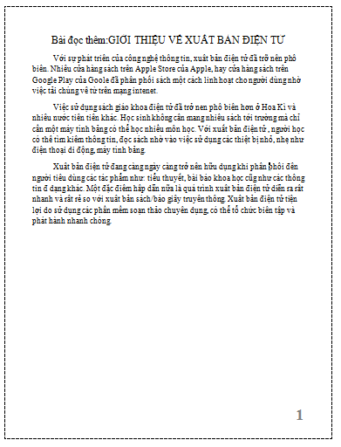
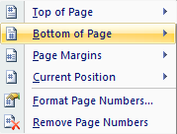
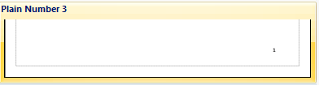

Slide 10



TRÒ CHƠI : AI NHANH AI ĐÚNG
Câu hỏi:
1
2
3
4
5

Slide 11

1. Em hãy cho biết tên phần mềm sử dụng trong bài?
A. Soạn thảo văn bản word
B. Diệt virus
C. Paint
Đáp án: A
10
1
8
9
5
4
2
7
6
3
HẾT GIỜ

Slide 12
2. Biểu tượng sau có chức năng gì?
A. Thay đổi hướng giấy
B. Thay đổi màu nền
C. Tạo đường viền cho văn bản
Đáp án: C
8
9
5
4
2
7
6
3
10
1
HẾT GIỜ

Slide 13

3. Để đánh số trang cho văn bản em chọn nút lệnh nào?
A.
B.
C.
Đáp án: A
HẾT GIỜ
8
9
5
4
2
7
6
3
10
1

Slide 14
4. Nếu chúng ta muốn đánh số trang ở cuối văn bản ta sẽ chọn?
A. Bottom of page
B. Top of page
C. Page margins
Đáp án: A
8
9
5
4
2
7
6
3
10
HẾT GIỜ
1

Slide 15
5. Có mấy hướng giấy để chúng ta có thể chọn cho trang văn bản?
A. 1
B. 2
C. 3
Đáp án: B
8
9
5
4
2
7
6
3
10
1
HẾT GIỜ

Slide 16
Bài 4: ĐỊNH DẠNG TRANG VĂN BẢN
ĐÁNH SỐ TRANG TRONG VĂN BẢN
1. Tạo một văn bản mới
Em hãy tạo một trang văn bản với tiêu đề “Tập định dạng và đánh số trang văn bản” sau đó tạo các trang trắng liên tiếp bằng cách giữ phím Ctrl và nhấn phím Enter vài lần.

Slide 17



TRÒ CHƠI
VƯƠN LÊN TẦM CAO MỚI
B5
B4
B3
B2
B1
c5
c4
c3
LÊN
c1
c2
Notes:
17

Slide 18

CÂU 1
Em hãy cho biết tên phần mềm sử dụng trong bài?
A. Paint
B. Diệt virus
C. Soạn thảo văn bản word
8
9
5
4
2
7
6
3
10
HẾT GIỜ
1

Slide 19

CÂU 2
Biểu tượng sau có chức năng gì?
A. Thay đổi hướng giấy
B. Thay đổi màu nền
C. Tạo đường viền cho văn bản
8
9
5
4
2
7
6
3
10
HẾT GIỜ
1

Slide 20
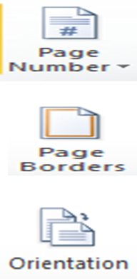
CÂU 3
8
9
5
4
2
7
6
3
10
HẾT GIỜ
1
Để đánh số trang cho văn bản em chọn nút lệnh nào?
A.
B.
C.

Slide 21
CÂU 4
Đánh số trang ở cuối văn bản ta sẽ chọn?
A. Page margins
B. Top of page
C. Bottom of page
8
9
5
4
2
7
6
3
10
HẾT GIỜ
1

Slide 22
CÂU 5
8
9
5
4
2
7
6
3
10
HẾT GIỜ
1
Có mấy hướng giấy để chúng ta có thể chọn cho trang văn bản?
A. 1
B. 2
C. 3

